Slide 1
СП ГБОУ СОШ №1 с.Большая Черниговка – Детский сад «Светлячок»
Использование интерактивных технологий в условиях ФГОС ДО
Старший воспитатель Снимщикова Н.Н.

Slide 2
ВКЛЮЧЕНИЕ ИКТ В ОБРАЗОВАТЕЛЬНЫЙ ПРОЦЕСС ПОЗВОЛЯЕТ ДЕТЯМ: - ВЫЙТИ ЗА КРУГ ПРЕДМЕТОВ И ЯВЛЕНИЙ, ДОСТУПНЫХ ДЛЯ НЕПОСРЕДСТВЕННОГО НАБЛЮДЕНИЯ; - ПРОДЕМОНСТРИРОВАТЬ ТО, ЧТО УДАЛЕНО ТЕРРИТОРИАЛЬНО, ВО ВРЕМЕНИ ИЛИ ПРОСТО НЕВИДИМО.

Slide 3
НОВЫЕ ТРЕБОВАНИЯ К ДОШКОЛЬНОМУ ВОСПИТАНИЮ ЗАСТАВЛЯЮТ ПЕДАГОГОВ: - ИДТИ В НОГУ СО ВРЕМЕНЕМ; - РАЗВИВАТЬ УМЕНИЕ ДЕТЕЙ ОРИЕНТИРОВАТЬСЯ В ИНФОРМАЦИОННЫХ ПОТОКАХ ОКРУЖАЮЩЕГО МИРА; - ОВЛАДЕВАТЬ ПРАКТИЧЕСКИМИ СПОСОБАМИ РАБОТЫ С ИНФОРМАЦИЕЙ; - РАЗВИВАТЬ УМЕНИЯ, ПОЗВОЛЯЮЩИЕ ОБМЕНИВАТЬСЯ ИНФОРМАЦИЕЙ С ПОМОЩЬЮ СОВРЕМЕННЫХ ТЕХНИЧЕСКИХ СРЕДСТВ.

Slide 4
НАПРАВЛЕНИЯ РАЗВИТИЯ ИСПОЛЬЗОВАНИЯ ИНТЕРАКТИВНЫХ ТЕХНОЛОГИЙ: - С ЦЕЛЬЮ ПРИОБЩЕНИЯ ДЕТЕЙ К СОВРЕМЕННЫМ ТЕХНИЧЕСКИМ СРЕДСТВАМ ПЕРЕДАЧИ И СОХРАНЕНИЯ ИНФОРМАЦИИ – ЭТО КОМПЬЮТЕРНЫЕ ИГРЫ; - ИНТЕРАКТИВНОЕ ОБУЧЕНИЕ, ПОЗВОЛЯЮЩЕЕ СТИМУЛИРОВАТЬ ПОЗНАВАТЕЛЬНУЮ АКТИВНОСТЬ ДЕТЕЙ И УЧАСТВОВАТЬ В ОСВОЕНИИ НОВЫХ ЗНАНИЙ; - БАЗИРУЮЩИЕ НА КОМПЛЕКСНЫХ ЗАНЯТИЯХ. ТЕХНОЛОГИЯ РАЗРАБАТЫВАЕТСЯ ПО ОПРЕДЕЛЕННОЙ ОБРАЗОВАТЕЛЬНОЙ ОБЛАСТИ.

Slide 5
ИСПОЛЬЗОВАНИЕ КОМПЬЮТЕРНОЙ СРЕДЫ В ДЕТСКОМ САДУ - ФАКТОР ПСИХИЧЕСКОГО ЗДОРОВЬЯ ДЕТЕЙ В СИЛУ ВОЗМОЖНОСТИ РЕШЕНИЯ СЛЕДУЮЩИХ ЗАДАЧ: - РАЗВИВАТЬ ПСИХОФИЗИОЛОГИЧЕСКИЕ ФУНКЦИИ, ОБЕСПЕЧИВАЮЩИЕ ГОТОВНОСТЬ К ОБУЧЕНИЮ; - РАСШИРЯТЬ КРУГОЗОР; - ФОРМИРОВАТЬ УЧЕБНУЮ МОТИВАЦИЮ; - РАЗВИВАТЬ ЛИЧНОСТНЫЕ КОМПОНЕНТЫ ПОЗНАВАТЕЛЬНОЙ ДЕЯТЕЛЬНОСТИ; - ФОРМИРОВАТЬ СООТВЕТСТТВУЮЩИЕ ВОЗРАСТУ ИНТЕЛЛЕКТУАЛЬНЫЕ УМЕНИЯ; - ОРГАНИЗОВЫВАТЬ БЛАГОПРИЯТНУЮ ДЛЯ РАЗВИТИЯ ПРЕДМЕТНУЮ И СОЦИАЛЬНУЮ СРЕДУ.

Slide 6
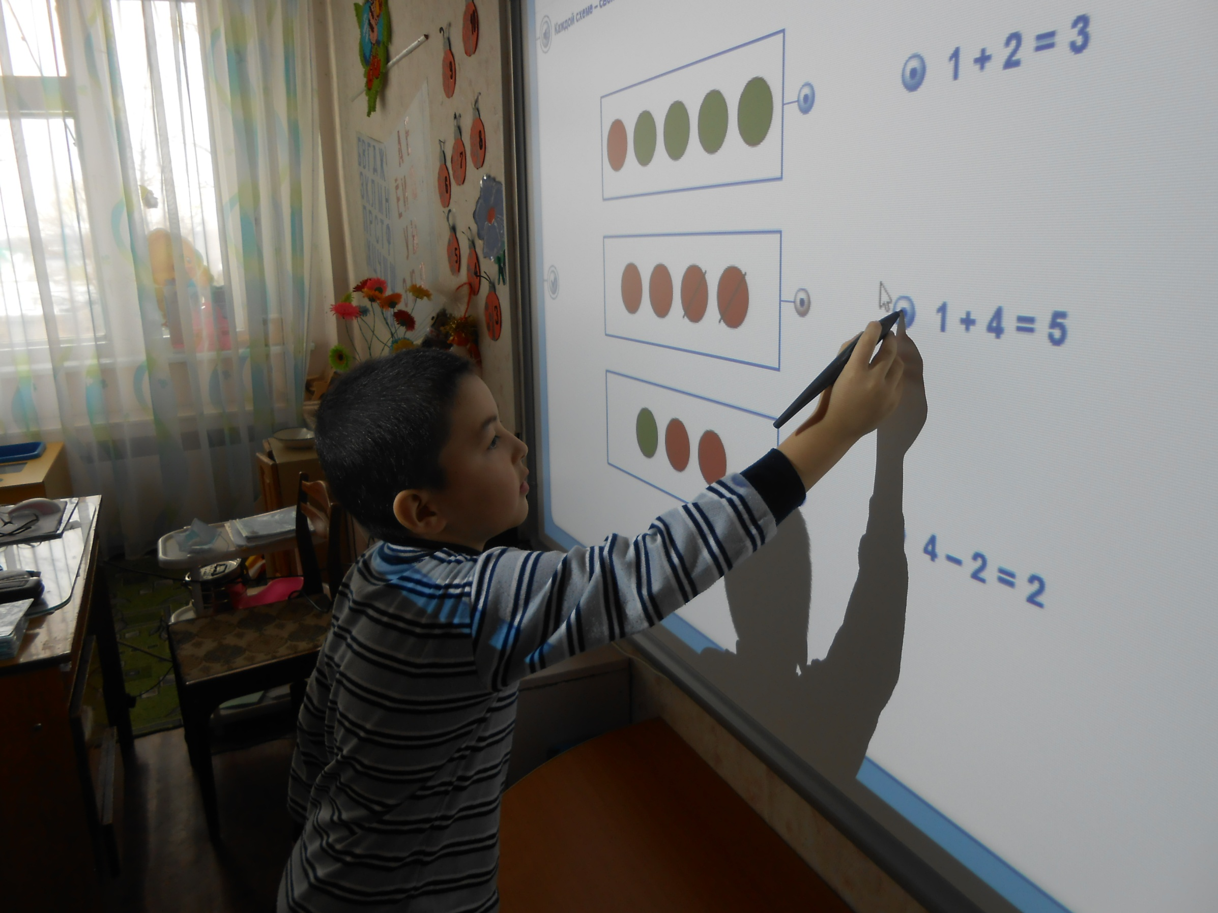

Slide 7
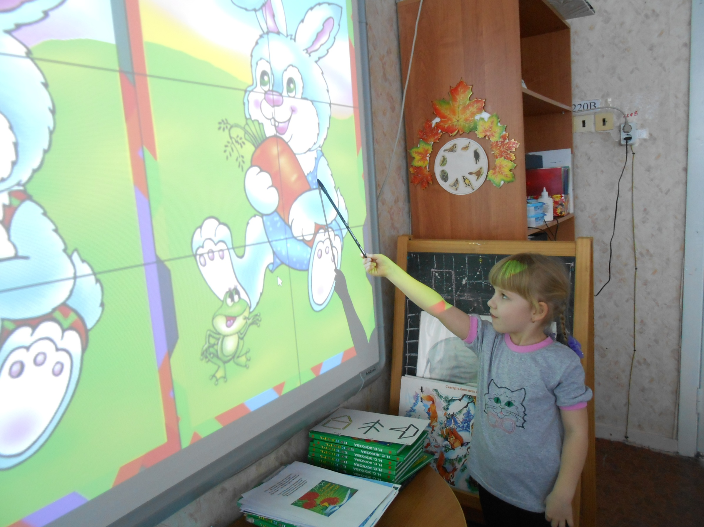

Slide 8
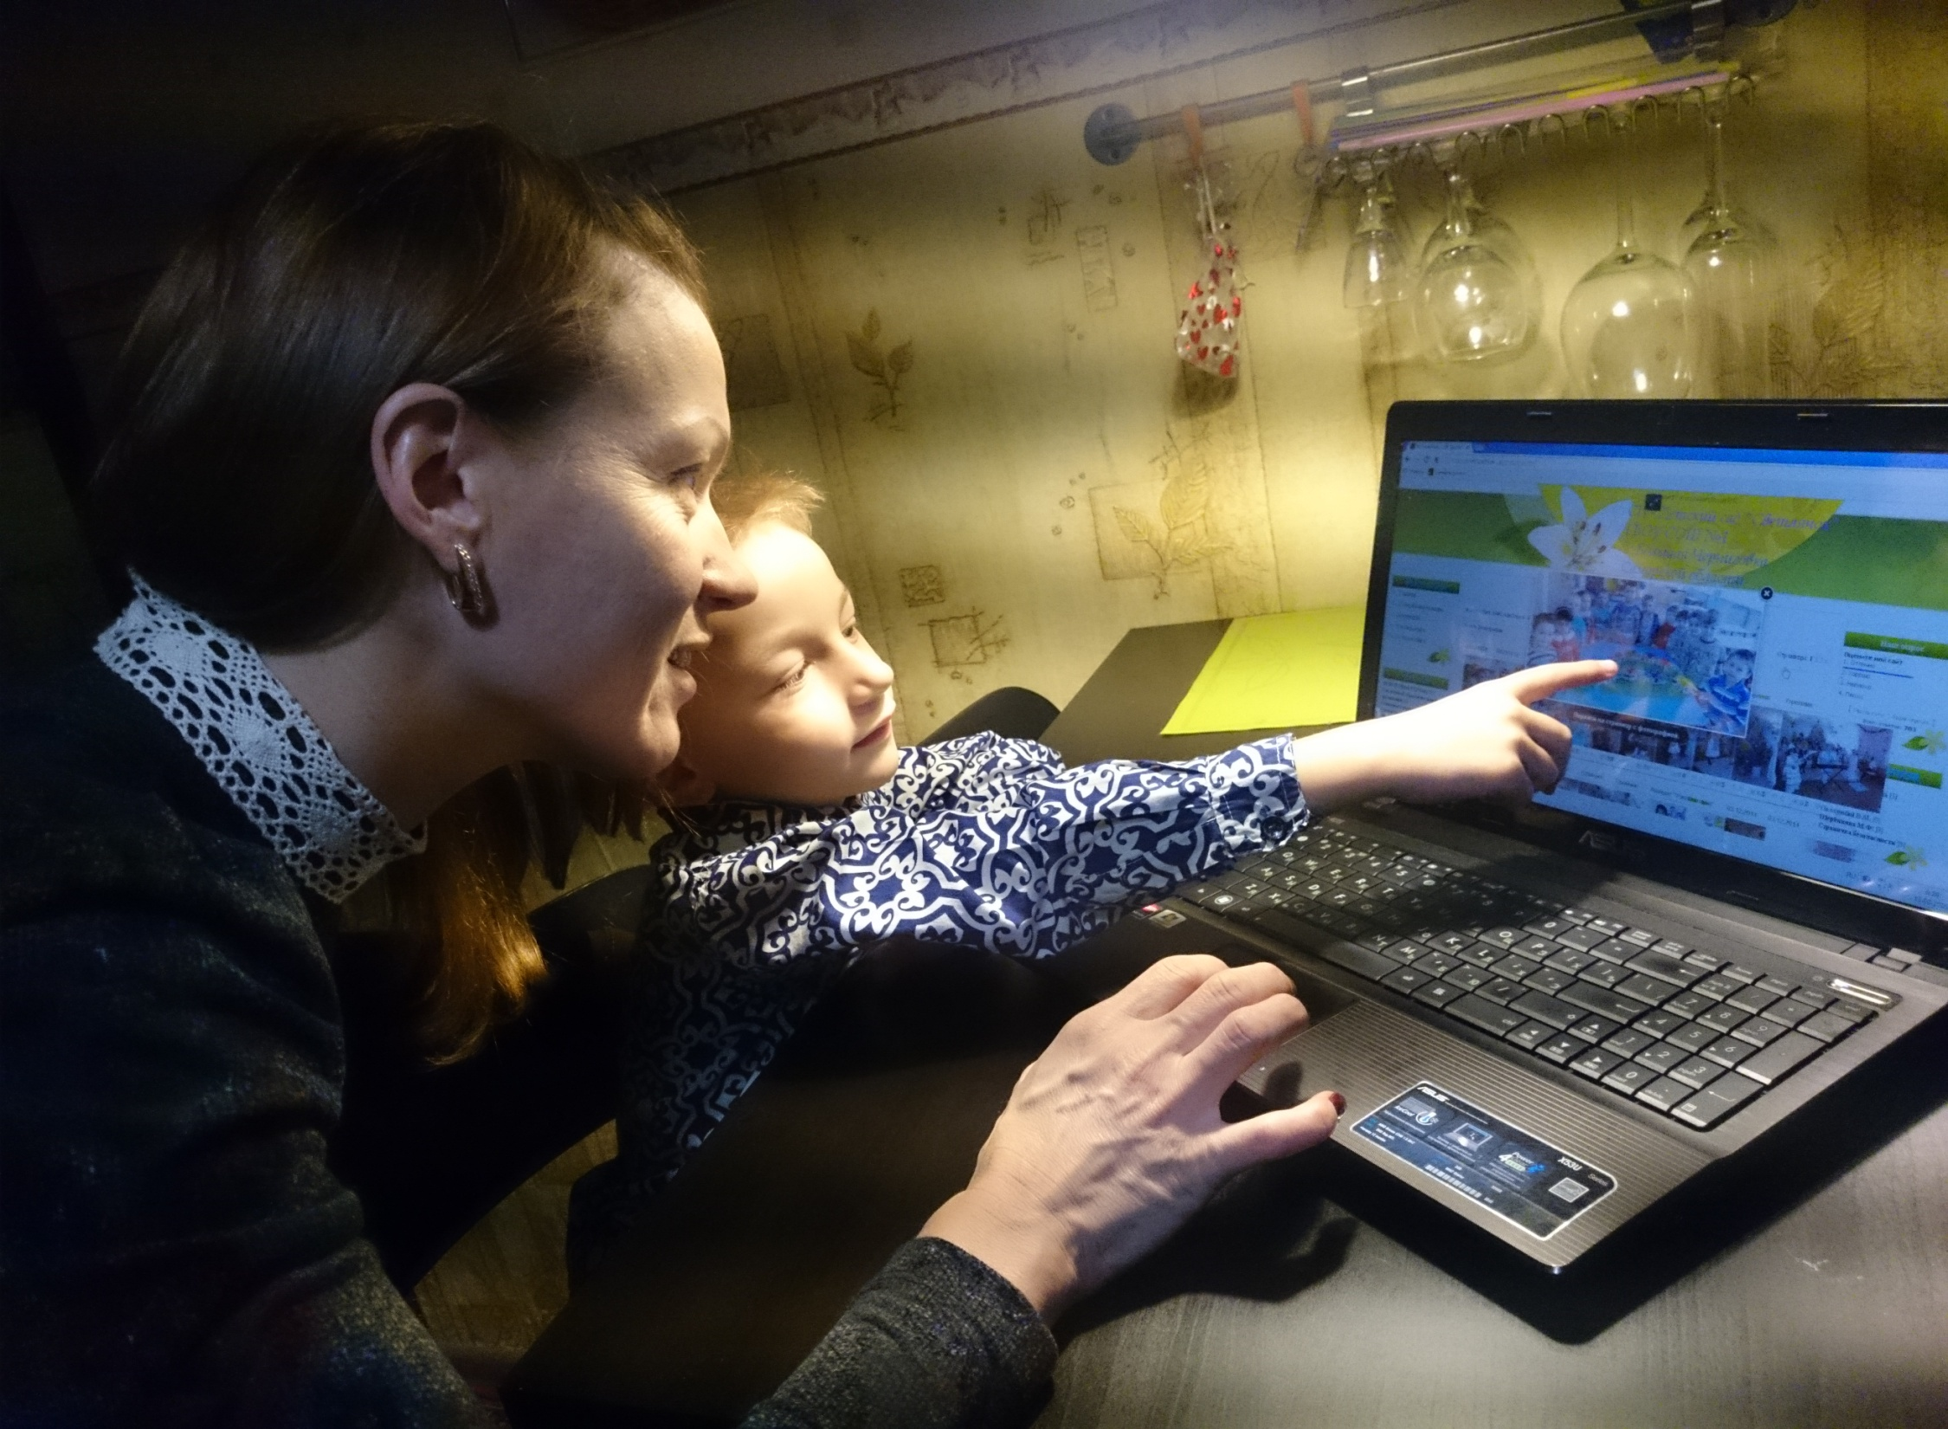

Slide 9
ПРЕИМУЩЕСТВА ИСПОЛЬЗОВАНИЯ ИНТЕРАКТИВНЫХ ТЕХНОЛОГИЙ: - ПРЕДЪЯВЛЕНИЕ ИНФОРМАЦИИ НА ЭКРАНЕ КОМПЬЮТЕРА ВЫЗЫВАЕТ У ДЕТЕЙ ОГРОМНЫЙ ИНТЕРЕС; - НЕСЕТ В СЕБЕ ОБРАЗНЫЙ ТИП ИНФОРМАЦИИ, ПОНЯТНОЙ ДОШКОЛЬНИКАМ; - ДВИЖЕНИЯ, ЗВУК, МУЛЬТИПЛИКАЦИЯ НАДОЛГО ПРИВЛЕКАЮТ ВНИМАНИЕ РЕБЕНКА; - СТИМУЛИРУЕТ ПОЗНАВАТЕЛЬНУЮ АКТИВНОСТЬ; - ПРЕДОСТАВЛЯЕТ ВОЗМОЖНОСТЬ ИНДИВИДУАЛЬ-НОГО ОБУЧЕНИЯ; - В ПРОЦЕССЕ ДЕЯТЕЛЬНОСТИ ЗА КОМПЬЮТЕРОМ ДОШКОЛЬНИК ПРИОБРЕТАЕТ УВЕРЕННОСТЬ В СЕБЕ; - ИКТ ПОЗВОЛЯЮТ МОДЕЛИРОВАТЬ СИТУАЦИИ, КОТОРЫЕ НЕЛЬЗЯ УВИДЕТЬ В ПОВСЕДНЕВ-НОЙ ЖИЗНИ.

Slide 10
ИСПОЛЬЗОВАНИЕ ИНТЕРАКТИВНЫХ ТЕХНОЛОГИЙ СПОСОБСТВУЮТ КАЧЕСТВЕННЫМ ИЗМЕНЕНИЕМ В РАБОТЕ ПЕДАГОГОВ , КОТОРЫЕ СМОГУТ ЭФФЕКТИВНО РЕШАТЬ ЗАДАЧИ ВОСПИТАНИЯ И ОБУЧЕНИЯ ДЕТЕЙ ДОШКОЛЬНОГО ВОЗРАСТА И ПРИ ВЗАИМОДЕЙСТВИИ ДЕТСКОГО САДА И СЕМЬИ.

